Slide 1
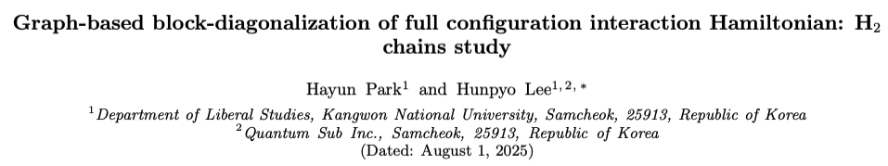
-Review-
최윤호
2025.09.12

Slide 2
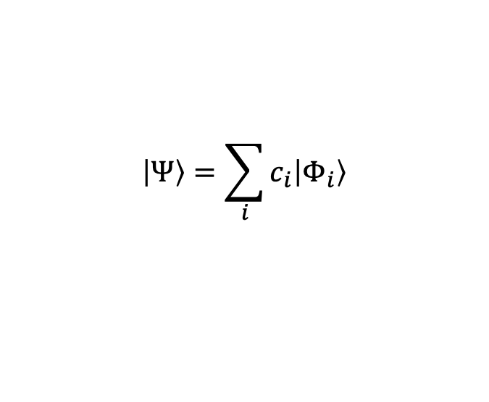



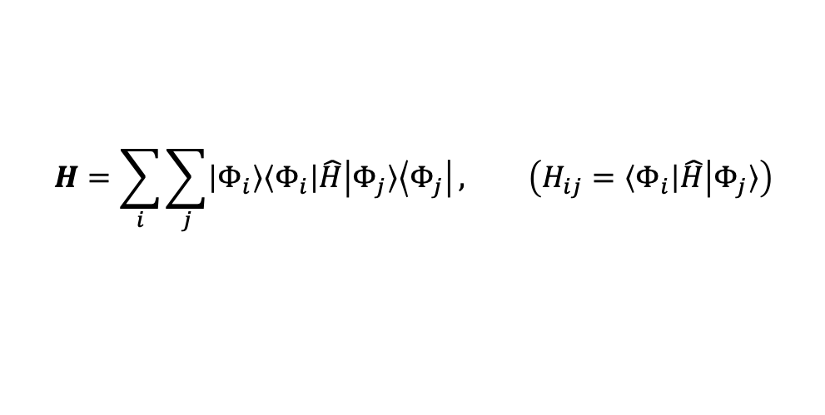
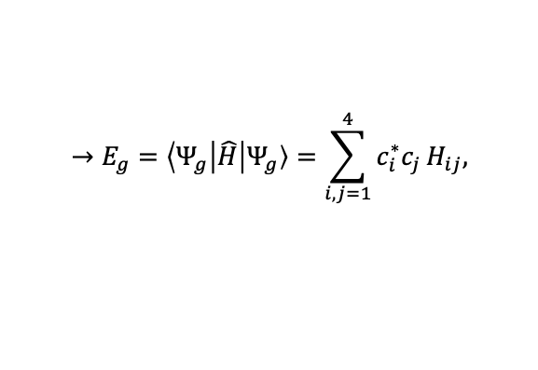
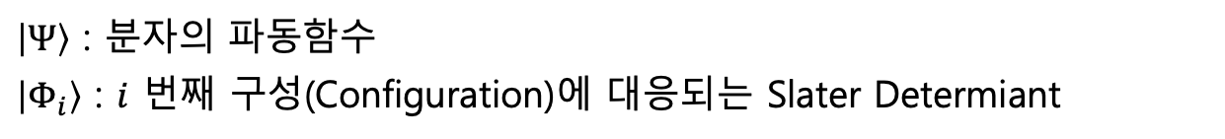

FCI : 가장 엄밀한 계산
◼︎ 분자의 파동함수는 가능한 모든 Slater Determinant 의 선형결합으로 표현된다.
$$|Ψ〉=\sum_{i}{c_{i}\left|Φ_{i}\right\rangle }$$
$|Ψ〉$ : 분자의 파동함수
$\left|Φ_{i}\right\rangle$ : $i$ 번째 구성(Configuration)에 대응되는 Slater Determiant
◼︎ 해당 공간에 헤밀토니안 기술하여 가장 낮은 고유값을 갖는 상태(Ground-state)를 찾기 위해
1) 해당 공간에 사영 (projection)
$$H=\sum_{i}{\sum_{j}{|Φ_{i}〉\left\langle Φ_{i}\right|\hat{H}|Φ_{j}〉\left\langle Φ_{j}\right|}}, \left(H_{ij}=\left\langle Φ_{i}\right|\hat{H}|Φ_{j}〉\right)$$
2) 사영된 헤밀토니안 행렬을 대각화
$$H\overset{⃑}{c}=E\overset{⃑}{c}$$
$E_{g}$ , $|Ψ_{g}〉$구할 수 있음.
$$H{\overset{⃑}{c}}_{g} =E_{g}{\overset{⃑}{c}}_{g}, {\overset{⃑}{c}}_{g}=\left[\begin{matrix}α \\ β \\ γ \\ δ\end{matrix}\right]$$
$$→|Ψ_{g}〉=α\left|Φ_{1}\right\rangle +β\left|Φ_{2}\right\rangle \text{+}γ\left|Φ_{3}\right\rangle \text{+}δ\left|Φ_{4}\right\rangle$$
$$→E_{g}=\left\langle Ψ_{g}\right|\hat{H}|Ψ_{g}〉=\sum_{i,j=1}^{4}{c_{i}^{∗}c_{j}}H_{ij},$$
$$c_{i}∈\{α, β, γ,δ\}$$
Notes:
현대산업
약의 작용 또한
결국 반응의 방향을 이해해야 어디에 작용할지, 어떤 효과를 낼지에 대해 이해할 수있다.

Slide 3
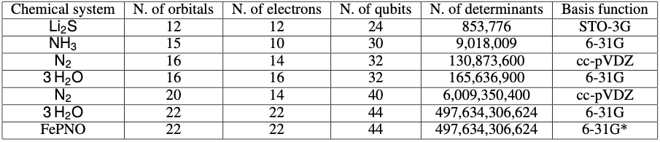
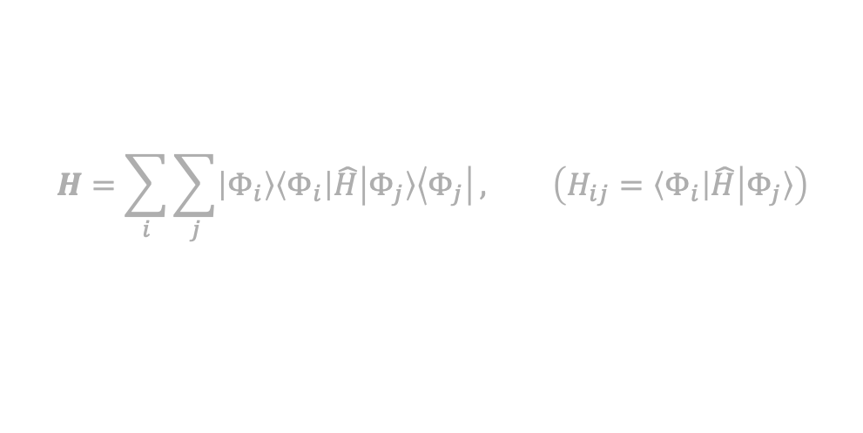


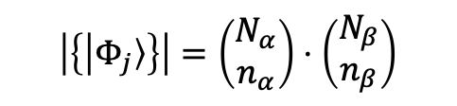
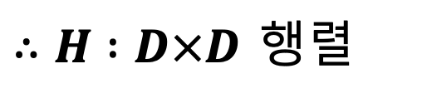
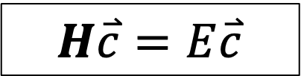

FCI : 가장 엄밀한 계산
1) 해당 공간에 사영 (projection)
$$H=\sum_{i}{\sum_{j}{|Φ_{i}〉\left\langle Φ_{i}\right|\hat{H}|Φ_{j}〉\left\langle Φ_{j}\right|}}, \left(H_{ij}=\left\langle Φ_{i}\right|\hat{H}|Φ_{j}〉\right)$$
$$\left|\left\{|Φ_{j}〉\right\}\right|=\left(\begin{matrix}N_{α} \\ n_{α}\end{matrix}\right)⋅\left(\begin{matrix}N_{β} \\ n_{β}\end{matrix}\right)$$
$n_{α} :$ 계의 $α$전자의 개수 / $n_{β} :$ 계의 $β$전자의 개수
$N_{α} :$ 계의 $α$ 스핀 오비탈의 개수 / $n_{β} :$ 계의 $β$스핀 오비탈의 개수
$$=\left|\left\{|Φ_{j}〉\right\}\right|≡D$$
$∴H :D×D$ 행렬
2) 사영된 헤밀토니안 행렬을 대각화
계산할 수 없음.
$$H\overset{⃑}{c}=E\overset{⃑}{c}$$
$∵$ 너무 큰 행렬
Notes:
현대산업
약의 작용 또한
결국 반응의 방향을 이해해야 어디에 작용할지, 어떤 효과를 낼지에 대해 이해할 수있다.

Slide 4
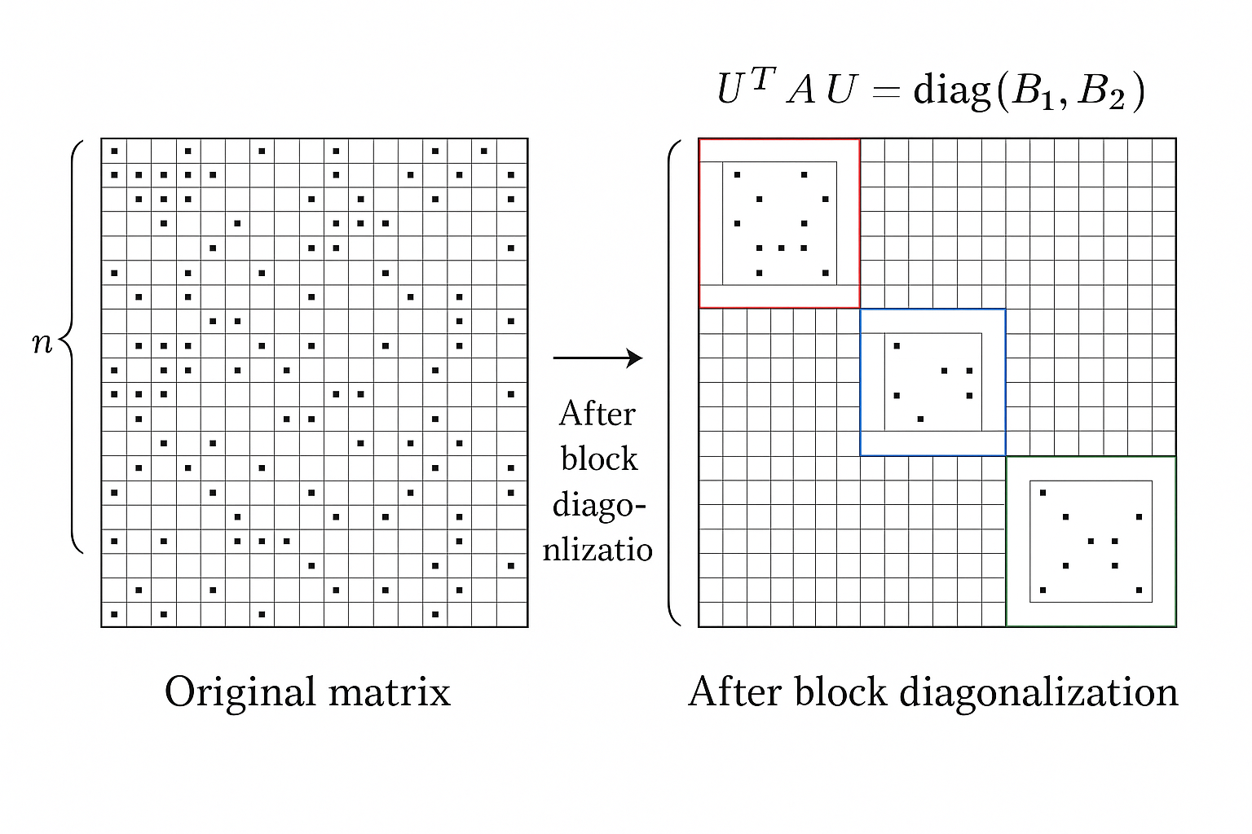

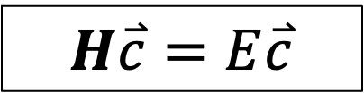






Block Diagonalization
2) 사영된 헤밀토니안 행렬을 대각화
$$H\overset{⃑}{c}=E\overset{⃑}{c}$$
$H_{1} :A×A$ 행렬
$H :D×D$ 행렬
$H_{2} :B×B$ 행렬
$where, A+B=D$
$$𝒪\left(D^{3}\right)$$
$$>$$
$$𝒪\left(A^{3}+B^{3}\right)$$
Notes:
현대산업
약의 작용 또한
결국 반응의 방향을 이해해야 어디에 작용할지, 어떤 효과를 낼지에 대해 이해할 수있다.

Slide 5
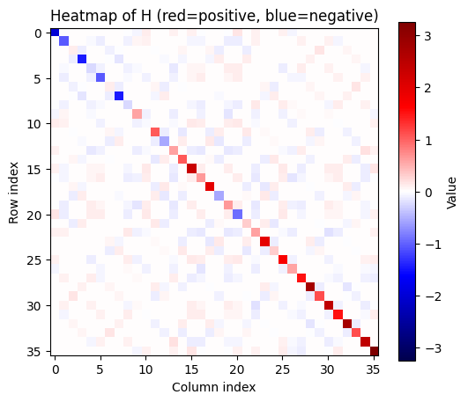
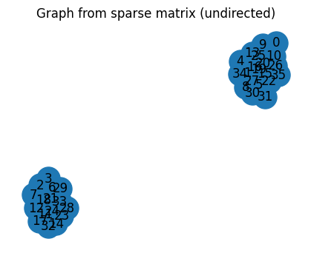
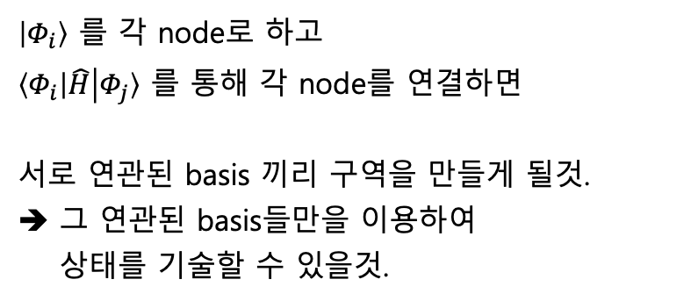

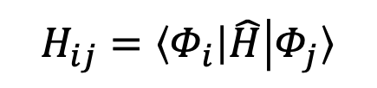
GBBD(graph based Block Diagonalization)
$$H_{ij}=\left\langle Φ_{i}\right|\hat{H}|Φ_{j}〉$$
: $|Φ_{i}〉$ 와 $|Φ_{j}〉$ 의 interaction
$|Φ_{i}〉$ 를 각 node로 하고
$\left\langle Φ_{i}\right|\hat{H}|Φ_{j}〉$ 를 통해 각 node를 연결하면
서로 연관된 basis 끼리 구역을 만들게 될것.
그 연관된 basis들만을 이용하여
상태를 기술할 수 있을것.
How??
Notes:
현대산업
약의 작용 또한
결국 반응의 방향을 이해해야 어디에 작용할지, 어떤 효과를 낼지에 대해 이해할 수있다.

Slide 6



H2 Cluster
$$H$$
$$H$$
$$H$$
$$H$$
$$⋯$$
$$H$$
$$H$$
dist
dist
dist
dist
Notes:
현대산업
약의 작용 또한
결국 반응의 방향을 이해해야 어디에 작용할지, 어떤 효과를 낼지에 대해 이해할 수있다.

Slide 7
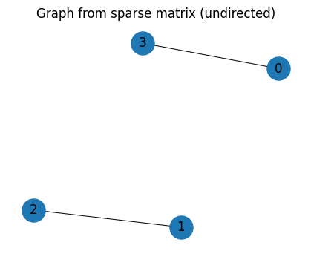
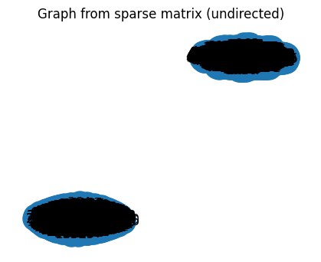
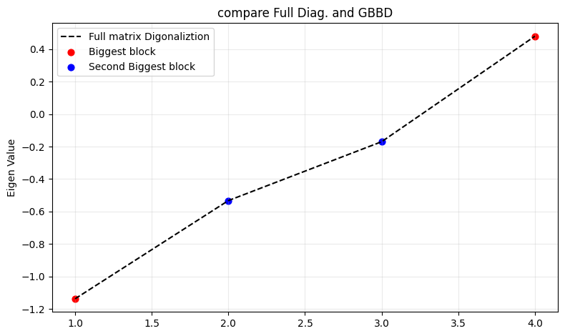
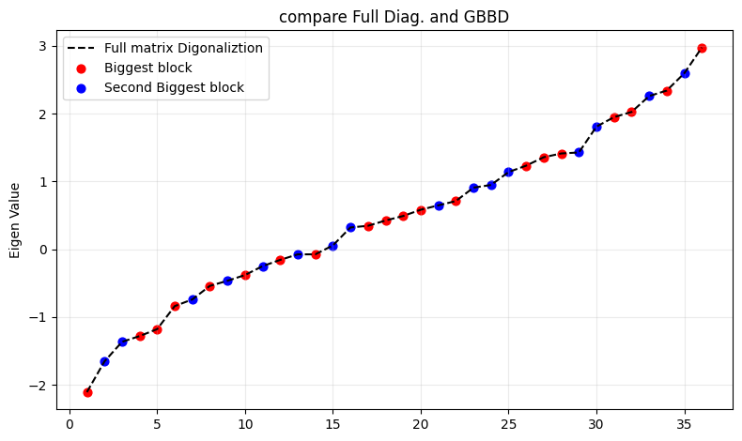
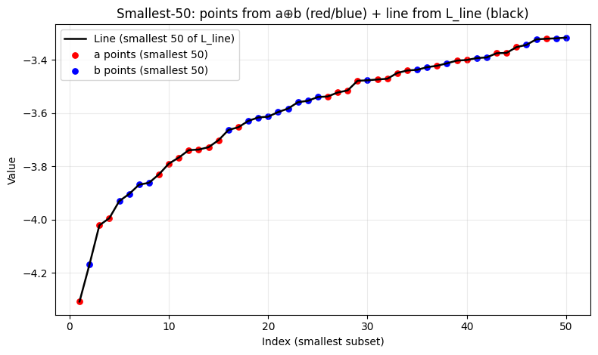
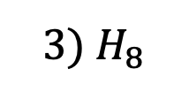
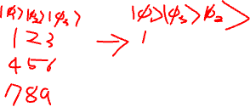
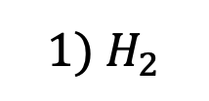
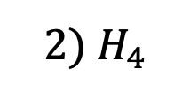
Result : Graph
$$1) H_{2}$$
$$2) H_{4}$$
$$3) H_{8}$$
2468개
20개
16개
2432개
Notes:
현대산업
약의 작용 또한
결국 반응의 방향을 이해해야 어디에 작용할지, 어떤 효과를 낼지에 대해 이해할 수있다.

Slide 8
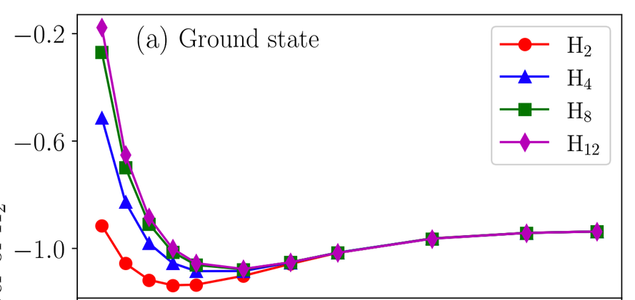
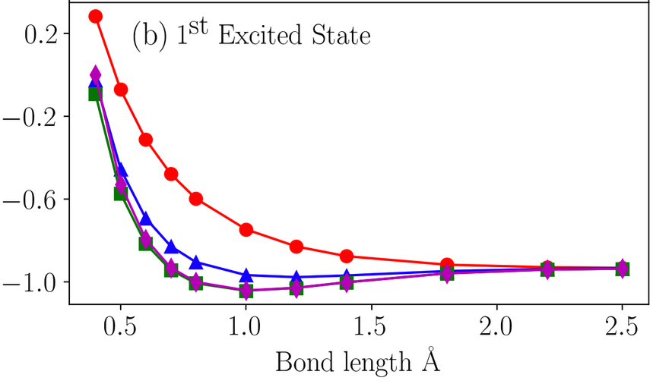
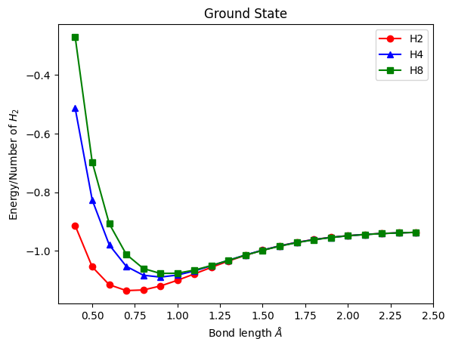
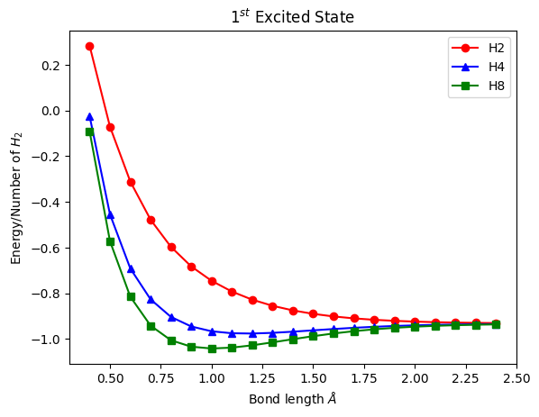
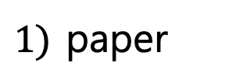
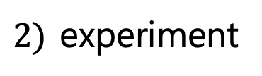
Result : Energy
$1)$ paper
$2)$ experiment
Notes:
현대산업
약의 작용 또한
결국 반응의 방향을 이해해야 어디에 작용할지, 어떤 효과를 낼지에 대해 이해할 수있다.

Slide 9
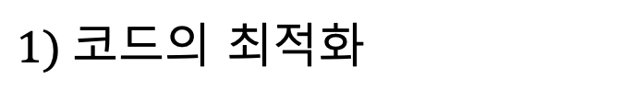
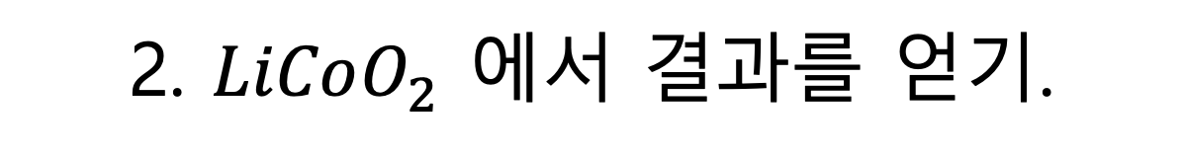
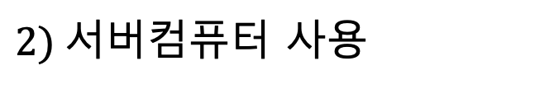
Future Work
1. H12 까지의 결과를 얻기.
$1)$코드의 최적화
$2)$서버컴퓨터 사용
2. $LiCoO_{2}$ 에서 결과를 얻기.
Notes:
현대산업
약의 작용 또한
결국 반응의 방향을 이해해야 어디에 작용할지, 어떤 효과를 낼지에 대해 이해할 수있다.

